Slide 1
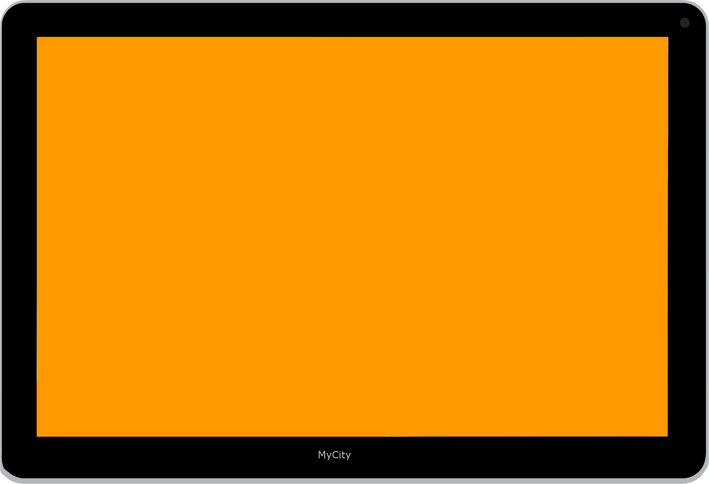
MyCity
Piattaforma di comunicazione e feedback con la popolazione

Slide 2
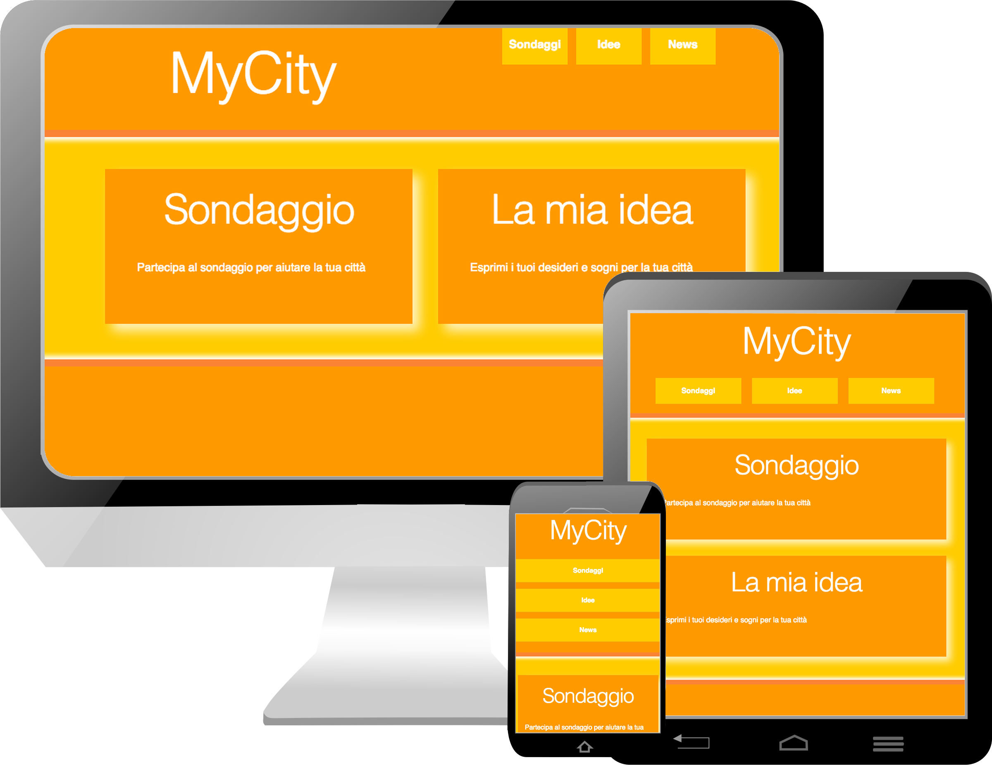

Slide 3
